Slide 1
ІНТЕРНЕТ-МАГАЗИН «Bukinist»
Виконав студент групи ПІ-60 Дубнюк А.Р.

Slide 2
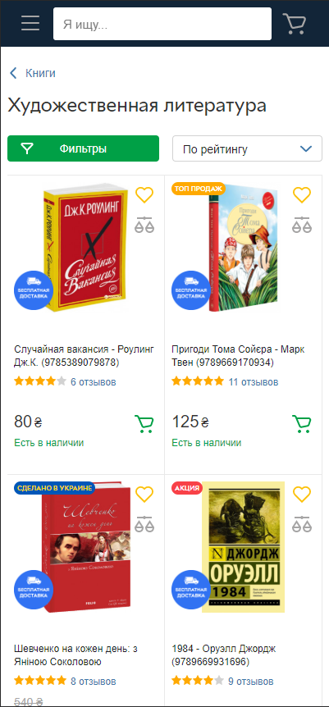
Темою даного курсового проекту є веб-додаток «Інтернет-магазин книг».
Розробка веб-додатку «Інтернет-магазин книг» є актуальним завданням, оскільки веб-додаток на тематику онлайн продажів зараз користуються дуже великою популярністю як серед звичайних користувачів, так і підприємців.

Slide 3


Програму було вирішено робити за допомогою PHPStorm та Open Server Panel. В Open Server буде створено домен майбутнього сайту, а в PHPStorm писатиметься програмне забезпечення веб-додатку.
В проекті були використані технології:
HTML5.
CSS3.
JavaScript.
Паттерн MVC.
PHP7.
MySQL.

Slide 4
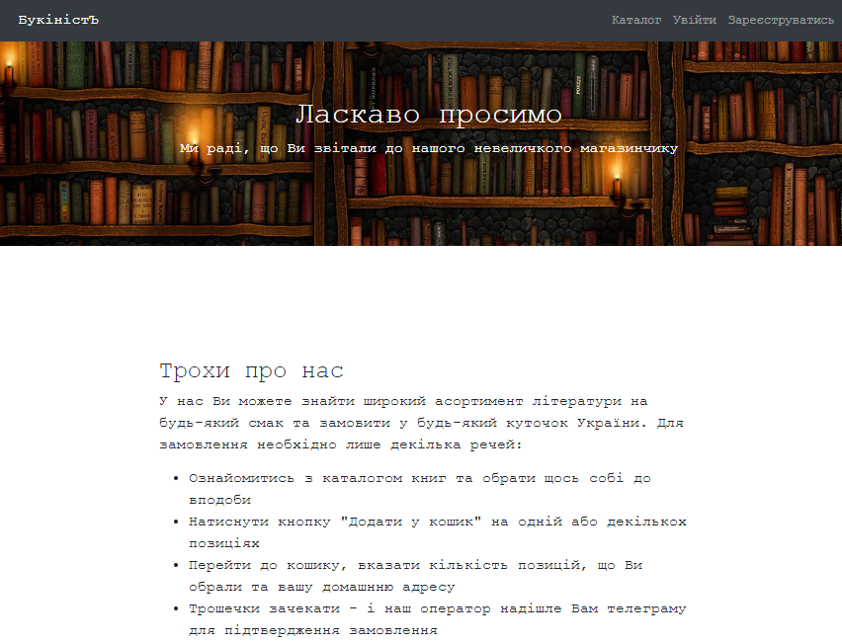
При відкритті посилання веб-додатку користувачу відкриється головна сторінка, яка містить основну інформацію про інтернет-магазин та статичну панель навігації.

Slide 5
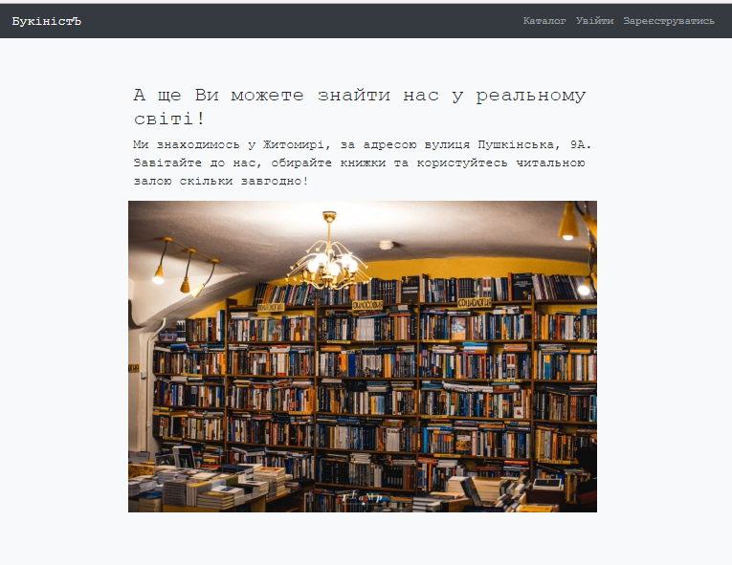
На головній сторінці користувач матиме можливість ознайомитись з представленою інформацією та перейти до каталогу, реєстрації або входу в особистий кабінет, з якого він вже матиме можливість замовляти представлені товари.

Slide 6
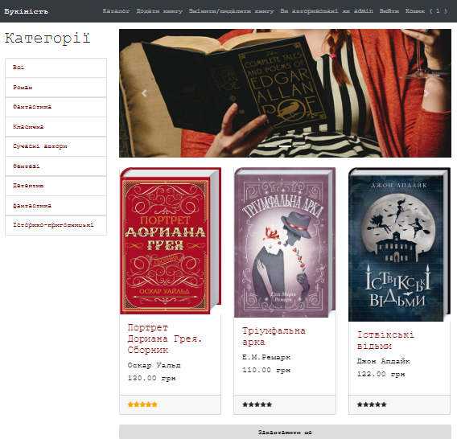
Тут користувач може перемикати жанри, за якими сортуються товари. На сторінку викладається спочатку три товари, а після натискання кнопки «Завантажити ще», ще три, і так далі, доки товари в даній категорії не закінчаться.

Slide 7
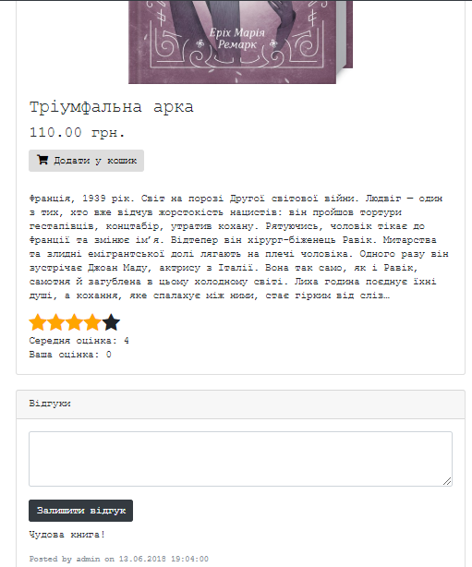
На цій сторінці користувач може залишити відгук, оцінити товар та додати його до корзини будь-яку кількість раз. Кнопка кошику з’являється тільки після додавання якогось товару до неї

Slide 8
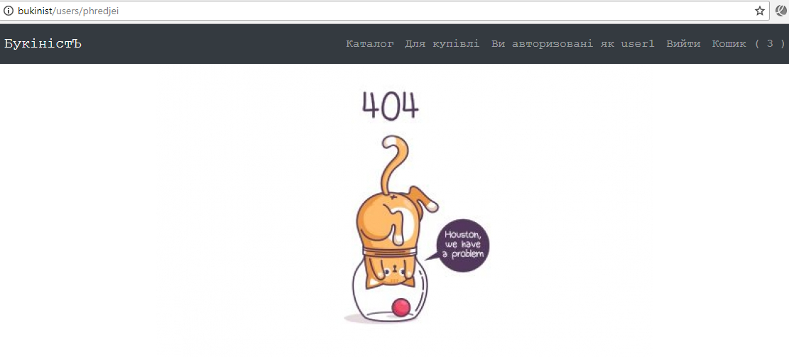
ДЯКУЮ ЗА УВАГУ!
Виконав студент групи ПІ-60 Дубнюк А.Р.

